Slide 1
Интернет-технологии
Коробецкая Анастасия Александровна
каф. Математических методов и информационных технологий
e-mail: kornast@yandex.ru
kornast.ucoz.ru

Slide 2
Лекция 1

Slide 3
Основные понятия
Информационная сеть (вычислительная, компьютерная, коммуникационная сеть, network) – это система распределенных на территории аппаратных, программных и информационных ресурсов, связанных между собой каналами передачи данных.
Пакет (кадр, блок) – «порция» информации, передаваемая в сети.
Пакет (Packet)
Заголовок (Header)
Данные (Data)
Абонент (узел, хост, станция) — это устройство, подключенное к сети и активно участвующее в информационном обмене.
Абонент
Клиент
(Рабочая станция)
Сервер
Выделенный сервер
Невыделенный сервер

Slide 4
Классификации компьютерных сетей
В зависимости от того, какие абоненты входят в сеть:
одноранговые сети
сети с выделенным сервером.
По составу вычислительных средств:
однородные – объединяют однородные вычислительные средства (компьютеры);
неоднородные – объединяют различные вычислительные средства (например: ПК, торговые терминалы, веб-камеры и сетевое хранилище данных).
По способу связи:
проводные;
беспроводные.
По масштабности выделяют:
локальные (ЛВС, LAN, Local Area Network) сети;
региональные (MAN, Metropolitan Area Network) сети;
глобальные (WAN, Wide Area Network или GAN, Global Area Network) сети.
Корпоративные сети, как и региональные, могут иметь черты как локальных, так и глобальных сетей.

Slide 5
Особенности локальных и глобальных сетей
Локальная сеть
Глобальная сеть
Высокая скорость передачи информации, большая пропускная способность сети.
Высококачественные каналы связи (низкий уровень ошибок передачи).
Эффективный, быстродействующий механизм управления обменом по сети.
Заранее четко ограниченное количество компьютеров, подключаемых к сети.
Возможна низкая скорость передачи.
Низкое качество каналов связи.
Механизм управления обменом в них не может быть гарантированно быстрым.
Сеть рассчитана на неограниченное число абонентов.

Slide 6
Методы коммутации
Одно из основных отличий современных компьютерных сетей от традиционных (телефонных, радио, телевизионных).
Основные методы коммутации, т.е. установления связи между абонентами сети:
Коммутация каналов (телефонная сеть)
Коммутация пакетов (Интернет)

Slide 7
Коммутация каналов
Коммутация каналов предполагает, что между связывающимися абонентами устанавливается непрерывная физическая связь. Промежуточные коммутаторы передаваемые данные не задерживают.
+
1. Постоянная и известная скорость передачи данных по установленному между конечными узлами каналу
2. Низкий и постоянный уровень задержки передачи данных через сеть.
-
1. Отказ сети в обслуживании запроса на установление соединения.
2. Нерациональное использование пропускной способности физических каналов. 3. Обязательная задержка перед передачей данных из-за фазы установления соединения.
АТС
АТС
АТС
АТС
Абонент Б
Абонент А
АТС
АТС
АТС

Slide 8
Коммутация пакетов
Коммутация пакетов – между абонентами не создается постоянное соединение. Данные передаются отдельными частями (пакетами), каждый из которых доставляется независимо от других. Коммутаторы анализируют сеть для выбора оптимального маршрута доставки.
+
1. Высокая общая пропускная способность сети при передаче пульсирующего трафика.
2. Возможность динамически перераспределять пропускную способность в соответствии с реальными потребностями трафика.
-
1. Неопределенность скорости передачи данных между абонентами сети, возможны задержки в очередях сети.
2. Возможные потери данных из-за переполнения буферов.

Пакет 1
Пакет 2
Хост Б
Пакет 3
Хост А
маршрутизатор

Slide 9
Internet
Internet = Interconnected networks
Интернет – это глобальная система объединенных компьютерных сетей. Интернет использует принцип маршрутизации пакетов данных и построен на основе стека протоколов TCP/IP.
Сервисы Интернет определяют его структуру с точки зрения пользователя:
  Сервис DNS(система доменных имен)
  Всемирная паутина (WWW, Web), в том числе:
    Веб-сайты
    Веб-форумы
    Социальные сети
    Блоги
  Электронная почта
  Системы мгновенного обмена сообщениями
  Системы файлового обмена
  Телеконференции
  IPTV
  IP-телефония
  Удаленное управление
  и др.

Slide 10
Развитие сети Интернет
Родина Интернета – США.
Первые компьютерные сети связывали центральный компьютер (сервер) и терминалы. Такие сети были централизованными.
Управление перспективных разработок (DARPA) по заданию министерства обороны США приступило к проекту по созданию экспериментальной децентрализованной сети для обмена данными в пакетном режиме.
1969 Внедрение первой вневедомственной национальной компьютерной сети ARPANET.
1975 ARPANET переходит из разряда экспериментальной сети в рабочую сеть.
«второе рождение» Интернета - вышел первый стандарт для протоколов TCP/IP. Из ARPANET выделилась MILNET, которая стала относиться к министерству обороны США. Термин Internet стал использоваться для обозначения единой сети: MILNET +ARPANET.
1989 Тим Бернерс-Ли предложил концепцию распределенной информационной системы с целью "объединения знаний человечества", которую он назвал "Всемирной паутиной" (World Wide Web - WWW) = IP + гипертекст
ARPANET прекратила свое существование. Выпущен первый браузер.
1994 Появление первой технологии поиска и индексации веб-страниц WWW-Worm.
...
2012 число пользователей, регулярно использующих Интернет, составило более чем 2,4 млрд. человек (каждый третий житель Земли).

Slide 11
Intranet
Интранет (Intranet, интрасеть) — в отличие от сети Интернет, это внутренняя частная сеть организации. Интранет является частным случаем корпоративной сети.
Интранет строится по тем же принципам, что и Интернет, и представляет собой его уменьшенную копию, приспособленную для частных нужд. Интранет — это «частный» Интернет, ограниченный виртуальным пространством отдельно взятой организации.
Интранет не обязательно должен обеспечивать доступ к Интернету. Когда такой доступ обеспечивается, интранет ограждается от несанкционированного внешнего доступа. Тогда находящиеся за пределами предприятия сотрудники обычно могут получить доступ к интранету через VPN.
Зачастую под интранетом имеют в виду только его видимую часть – внутренний веб-сайт организации.
Интранет должен обеспечивать высокую скорость, надежность и безопасность передачи данных.
Экстранет (extranet) — в отличие от интранета предоставляет часть корпоративной информации и корпоративных приложений деловым партнерам компании (клиентам, поставщикам). При этом их права их значительно ниже, чем у сотрудников компании.

Slide 12
Беспроводная связь
Радиоканал – наиболее распространенный канал беспроводной связи.
Особенность радиоканала состоит в том, что сигнал свободно излучается в эфир, он не замкнут в кабель, поэтому возникают проблемы совместимости с другими источниками радиоволн (радио- и телевещательными станциями, радарами, радиолюбительскими и профессиональными передатчиками и т.д.).
Главными недостатками радиоканала является его плохая защита от прослушивания и слабая помехозащищенность.
Радиоканал широко применяется в глобальных сетях как для наземной, так и для спутниковой связи. В этом применении у радиоканала нет конкурентов, так как радиоволны могут дойти до любой точки земного шара.
Иногда используют инфракрасный канал. Главное его преимущество по сравнению с радиоканалом – нечувствительность к электромагнитным помехам.
Все беспроводные каналы связи подходят для топологии типа шина, в которой информация передается одновременно всем абонентам. Но при использовании узконаправленной передачи и/или частотного разделения по каналам можно реализовать любые топологии.

Slide 13
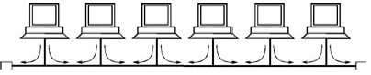
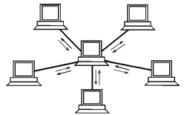
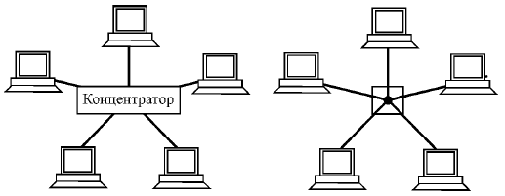
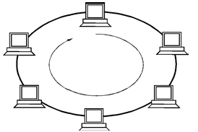
Топология локальных сетей
Топология локальных сетей – способ объединения компьютеров в сеть.
Существует три основных топологии локальных сетей:
шина (bus)
звезда (star)
активная звезда
пассивная звезда
кольцо (ring)

Slide 14
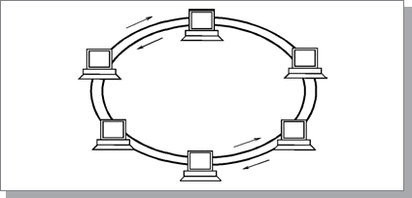
Примеры сложной топологии сети
снежинка
двойное кольцо
Token Ring
Концентратор

Slide 15
Лекция 2

Slide 16
Основные сетевые устройства
  среда передачи информации;
  порты для присоединения к среде;
  терминатор;
  сетевой адаптер;
  репитер (повторитель);
  трансивер;
  концентратор (хаб);
  коммутатор (свич);
  маршрутизатор (роутер);
  мост;
  шлюз.
Средой передачи информации называются те линии связи, по которым производится обмен информацией между абонентами.
  сетевой кабель:
    коаксиальный кабель;
    витая пара;
    оптоволоконный кабель;
  беспроводная связь.
Среда передачи характеризуется максимальной скоростью и расстоянием передачи, полосой пропускания, помехоустойчивостью и взломозащищенностью.

Slide 17
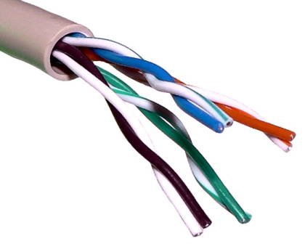
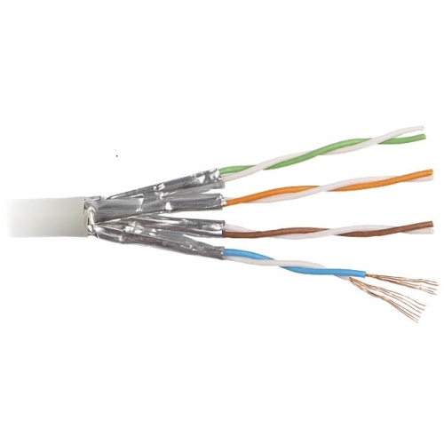
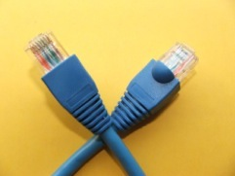
Витая пара
В настоящее время наиболее распространенный тип кабеля для локальных сетей.
Может быть экранированной и неэкранированной.
Неэкранированная витая пара слабо защищена от внешних помех и перехвата информации, но экранированная дорога и сложна в установке, поэтому менее распространена.
Наиболее узкая полоса пропускания (250-500МГц), расстояние передачи до 100м.
Для присоединения витых пар используются разъемы (коннекторы) типа 8P8C (RJ-45).
Чаще всего витые пары используются для передачи данных в одном направлении (точка-точка), то есть в топологиях типа звезда или кольцо.

Slide 18
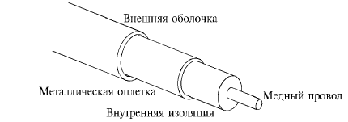
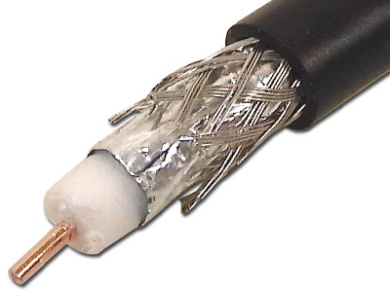
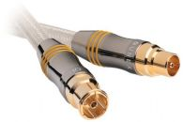
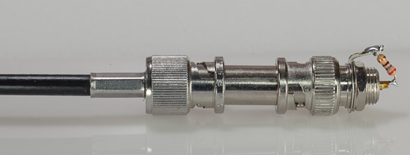
Коаксиальный кабель
Был сильно распространен до недавнего времени. В настоящее время считается устаревшим.
Чаще всего используется в сетях с топологией шина, реже – звезда.
Высокая защищенность благодаря экранированию. Широкая полоса пропускания до 1ГГц.
Монтаж кабеля значительно труднее и дороже (в 1,5-2 раза, чем витой пары). Скорости до 10МБ/сек, расстояние передачи – 100-500м.

Slide 19
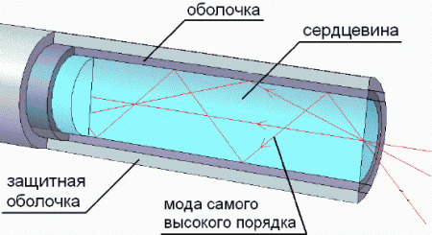
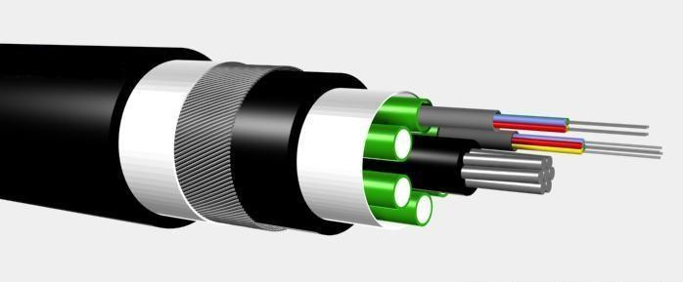
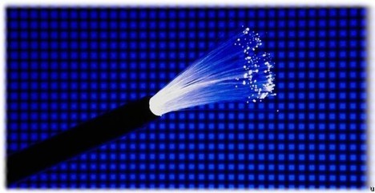
Оптоволоконный кабель
Передается не электрический сигнал, а световой импульс.
Сильная помехозащищенность и взломоустойчивость.
Широкая полоса пропускания (до 1000ГГц), высокая скорость (до терабит в сек.) и расстояние передачи (тысячи км).
Высокая стоимость и трудность прокладки. Требуются специальное оборудование для преобразования электрического сигнала в световой и обратно. Малейшие ошибки в его установке или повреждение кабеля сильно искажают или полностью нарушают передачу.

Slide 20
Беспроводная связь
Радиоканал – наиболее распространенный канал беспроводной связи.
Недостатки: проблемы совместимости с другими источниками волн, плохая защита от прослушивания и слабая помехозащищенность.
Преимущества: свобода перемещения абонентов, возможна связь на большие расстояния.
Иногда используют инфракрасный канал. Главное преимущество – нечувствительность к электромагнитным помехам.
Основная топология – шина.
Эфир может разделяться между источниками по времени и по частоте.

Slide 21
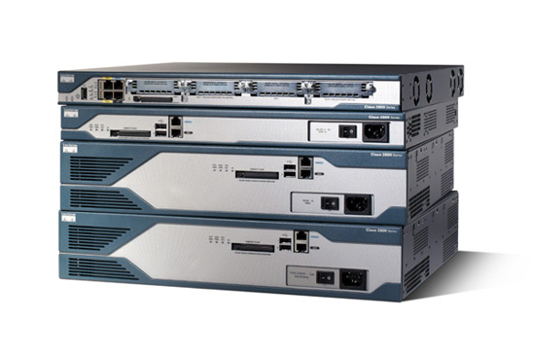
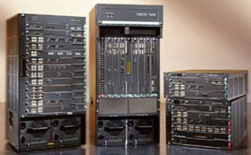
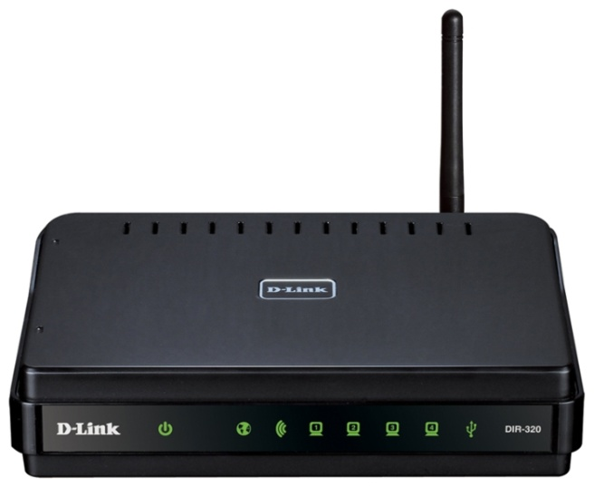
Промежуточные сетевые устройства
Маршрутизатор (router) осуществляет выбор оптимального маршрута доставки каждого пакета так, чтобы избежать чрезмерной нагрузки сети и обойти поврежденные участки.
Они применяются, как правило, в сложных разветвленных сетях, имеющих несколько маршрутов между отдельными абонентами. Решение о выборе маршрута выполняется на основе таблицы маршрутизации (IP-адресов).

Slide 22
Обобщённая структура сети Интернет
LAN
LAN
LAN
WAN
LAN

Slide 23
Автономная система (AS)
Локальных сетей в мире слишком много, поэтому реально объединяют не отдельные сети, а автономные системы.
Автономная система (AS - autonomous system) – система сетей, находящаяся под единым административным контролем и с общим доступом к глобальной сети Интернет. Это может быть как несколько компьютеров или большая сеть. Каждая AS имеет уникальный номер.
На середину 2011 года в глобальной сети представлено более 37 тысяч автономных систем.
AS
AS
AS
AS
WAN

Slide 24
Разделение сети на зоны
При разделении автономной системы на зоны, маршрутизаторам принадлежащим к одной зоне, неизвестна информация о детальной топологии других зон.
AS
Магистральная зона 0
RT1
LAN
LAN
RT2
RT3
RT4
Зона 1
Зона 2
LAN
LAN
RT5
RT7
RT6
LAN
LAN
Типы маршрутизаторов: граничный маршрутизатор автономной системы (RT1), магистральный маршрутизатор (RT1-RT4), пограничный маршрутизатор (RT3-RT4), внутренний маршрутизатор (RT5-RT7).

Slide 25
Маршрутизация
Маршрутизация – это процесс и результат поиска пути доставки сообщения по сети.
Способы маршрутизации:
статическая – таблица маршрутизации заполняется администратором сети вручную и не изменяется маршрутизатором;
динамическая – таблица маршрутизации заполняется и постоянно обновляется с помощью протоколов маршрутизации.
Виды маршрутизации:
внутренняя (внутридоменная) – в пределах автономной системы (сети или группы сетей, управляемых одним администратором);
внешняя (междоменная) – между автономными системами.
Методы реализации:
аппаратная – с помощью независимых устройств - маршрутизаторов;
программная – с помощью специального ПО на компьютере.

Slide 26
Протокол IP
Протокол межсетевого взаимодействия (IP – Internet Protocol) объединяет сегменты сети в единую сеть, обеспечивая доставку данных между любыми узлами сети.
Протокол включает описание адресации и структуры пакета.
IP – ненадежная служба доставки пакета без установления соединения, но с "максимальными усилиями" (best-effort).
IP транспортирует данные в пакетах (дейтаграммах), каждая из которых транспортируется отдельно. Дейтаграммы могут перемещаться по различным маршрутам и могут прибыть не в исходной последовательности или быть дублированы. IP не сохраняет копию маршрутов и не имеет никаких средств для того, чтобы переупорядочить дейтаграммы, как только они достигают пункта назначения.
Версии протокола IP:
4 версия (IPv4);
  классовая система адресации;
  бесклассовая система;
5 версия (не реализована);
6 версия (IPv6).

Slide 27
IP-адресация
Необходимо уникально идентифицировать каждое устройство в Интернете, чтобы обеспечить глобальную связь между всеми устройствами.
Идентификатор, используемый на уровне IP набора протокола TCP/IP, чтобы идентифицировать каждое устройство, подключенное к Интернету, назван адресом Интернета, или адресом IP.
К адресу предъявляются следующие требования:
адрес должен быть универсальным;
адрес должен иметь иерархическую структуру, удобную для обработки соответствующими узлами;
адрес должен быть удобен для пользователя.
Уникальность – каждый адрес определяет одно и только одно подключение к Интернету. Два устройства в Интернете никогда не могут иметь одного того же адреса. Если устройство имеет два подключения к Интернету, через две сети, оно имеет два адреса IP.
Универсальность – система адресации должна быть принята любым хостом, который хочет быть связанным с Интернетом.

Slide 28
IP-адресация версии 4
Стандарт протокола RFC 791.
Адресное пространство:
IP-адрес версии 4 состоит из 4 байт (32 бита). Максимальное число адресов составляет 2³² = 4 млрд. В реальности это число меньше, из-за наличия зарезервированных диапазонов.
Способ представления:
двоичный 10010001 11011101 01010101 10010100
десятичный с точками 145.219.85.148
шестнадцатеричный 0x91dd5594
Примеры
10000001 00001011 00001011 11101111
11000001 10000011 00011011 11111111
111.56.45.78
75.45.34.78
0x810B0BEF
0xC1831BFF
Неверные IP-адреса:
111.56.045.78, 221.34.7.8.20, 75.45.301.14

Slide 29
Классовая система адресации
IP-адрес разделен на сетевой (Netid) и локальный (Hostid) адреса. При адресации по классам каждый класс разделен на фиксированное число блоков, и каждый блок имеет фиксированный размер.
Класс |  | Первые биты IP-адреса | Наименьший номер сети | Наибольший номер сети | Макс. число сетей | Макс. число узлов в каждой сети
A | Большие сети | 0 | 0.0.0.0 | 127.0.0.0 | 2⁷ – 2 | 2²⁴ – 2
B | Средние сети | 10 | 128.0.0.0 | 191.255.0.0 | 2¹⁴ – 2 | 2¹⁶ – 2
C | Малые сети | 110 | 192.0.0.0 | 223.255.255.0 | 2²¹ – 2 | 2⁸ – 2
D | Групповые адреса | 1110 | 224.0.0.0 | 239.255.255.255 | 15 x 2²⁴ | –
E | Резерв | 11110 | 240.0.0.0 | 255.255.255.255 | 7 x 2²⁴ | –
1 бит
1
2 бит
1
3 бит
1
4 бит
1
Класс E
0
0
0
0
Класс A
Класс B
Класс C
Класс D

Slide 30
Бесклассовая система адресации
Блок адресов сети задаётся указанием начального адреса и маски подсети. Маска определяет биты, относящиеся к Netid.
адрес
192.0.2.33/24
маска
192.0.2.32 255.255.255.0
Октеты IP-адреса | 192 | 0 | 2 | 33
Биты IP-адреса | 11000000 | 00000000 | 00000010 | 00100001
Биты маски подсети | 11111111 | 11111111 | 11111111 | 00000000
Октеты маски подсети | 255 | 255 | 255 | 0
192.0.2.0 - NetId
0.0.0.33 - HostId
192.0.2.33/27
Октеты IP-адреса | 192 | 0 | 2 | 33
Биты IP-адреса | 11000000 | 00000000 | 00000010 | 00100001
Биты маски подсети | 11111111 | 11111111 | 11111111 | 11100000
Октеты маски подсети | 255 | 255 | 255 | 224
192.0.2.32 - NetId
0.0.0.1 - HostId
Количество реальных узлов в подсети всегда < количества возможных адресов.
Каждому классу соответствует маска подсети по умолчанию.

Slide 31
Специальные адреса
Специальный адрес | Netid | Hostid | Назначение | Пример
Сетевой адрес | Заданный | Все нули | Нет | 75.10.0.0/16
Прямой широковещательный адрес | Заданный | Все единицы | Получатель | 75.10.255.255/16
Ограниченный широковещательный адрес | Все единицы | Все единицы | Получатель | 255.255.255.255
"Этот хост на этой сети" | Все нули | Все нули | Источник | 0.0.0.0/8
"Заданный хост на этой сети" | Все нули | Заданный | Получатель | 0.0.121.5/8
Адрес шлейфа (loopback) | 127 | Любой | Получатель | 127.0.0.1/8
Групповые рассылки | 224.0.0 | Любой | Получатель | 224.0.0.1/24
Конференц-связь | 224.0.1 | Любой | Получатель | 224.0.1.16/24

Slide 32
Типы IP-адресов
Статический IP-адрес назначается пользователем в настройках устройства, либо единоразово назначается автоматически при подключении устройства к сети и не может быть присвоен другому устройству.
Динамический IP-адрес назначается автоматически при подключении устройства к сети и используется в течение ограниченного промежутка времени, указанного в сервисе назначавшего IP-адрес.
Для получения IP-адреса чаще всего используют протокол DHCP.
Частный IP-адрес (внутрисетевой, «серый») используется внутри локальной сети. Назначение таких адресов никто не контролирует, в глобальном масштабе они могут быть неуникальны.
Для выхода в глобальную сеть хосты с частными IP-адресами могут использовать:
прокси-сервер;
маршрутизатор, поддерживающий NAT (Network Adress Translation).
Диапазоны, выделенные для локальных сетей в IPv4:
10.x.x.x/8
172.16.x.x-172.31.x.x/12
192.168.x.x/16

Slide 33
IP-адресация версии 6
Стандарт протокола RFC 2460.
Адресное пространство:
IP-адрес версии 6 состоит из 16 байт (128 бит). Максимальное число адресов составляет 2¹²⁸ = 3,4*10³⁸ или около 5*10²⁸ на каждого жителя Земли. Из-за иерархичности IPv6-адреса, не все возможные адреса будут использованы.
Способ представления:
Предпочтительная форма (шестнадцатеричная система счисления с двоеточием)
FEDC:BA98:7654:3210:FEDC:BA98:7654:3210.
Сжатая форма – запись длительной последовательности "0" путем введения двойного двоеточия. Двоеточие допускается использовать только в одном месте адреса.
1080:0:0:0:8:800:200C:417A => 1080::8:800:200C:417A.
Смешанная форма – шесть старших чисел (96 бит) записываются в предпочтительной форме, а младшие числа (32 бита) представляются в виде, принятом в IPv4.
0:0:0:0:0:0:13.1.68.3 => ::13.1.68.3.
Префикс
Остаток адреса
Префикс определяет тип адреса. Длина префикса записывается после адреса через /

Slide 34
Типы IPv6-адресов
Индивидуальный адрес (Unicast) с префиксом 110 определяет единственный интерфейс. Имеет иерархическую структуру.
110
регистрация
поставщик
абонент
подсеть
узел
Групповой адрес (Anycast) синтаксически выглядит как индивидуальный, но обозначает группу узлов. Пакет доставляется к ближайшему узлу. Используется только маршрутизаторами.
Многоадресный адрес (Multicast) – аналог широковещательных адресов IPv4, префикс 11111111.
::/128 | «этот хост этой сети», аналог 0.0.0.0
::1/128 | loopback, аналог 127.0.0.1
::ffff:xx.xx.xx.xx/96 | адрес IPv4, отображенный на IPv6
fe80:: - febf::/10 | link-local (Адрес местной линии)
fec0:: - feff::/10 | site-local (Местный адрес сайта, устарел)
fc00::/7 | Unique Local Unicast (вместо site-local)

Slide 35
Динамическое назначение IP-адресов (DHCP)
Dynamic Host Configuration Protocol – протокол динамической настройки узла. Позволяет узлам получить IP-адрес и другие настройки для работы в сети.
Для этого клиент обращается к DHCP-серверу. Протокол DHCP предоставляет три способа распределения IP-адресов:
Ручное распределение. Администратор сопоставляет аппаратному адресу каждого клиентского компьютера определённый IP-адрес.
Автоматическое распределение. При данном способе каждому компьютеру на постоянное использование выделяется случайный свободный IP-адрес из определённого администратором диапазона.
Динамическое распределение. Адрес выдаётся компьютеру не на постоянное пользование, а на определённый срок (аренда адреса).
Опции DHCP – дополнительные параметры, необходимые для нормальной работы в сети. Некоторые из часто используемые опции:
IP-адрес маршрутизатора по умолчанию;
маска подсети;
адреса серверов DNS;
имя домена DNS.
Некоторые поставщики программного обеспечения могут определять собственные, дополнительные опции DHCP.

Slide 36
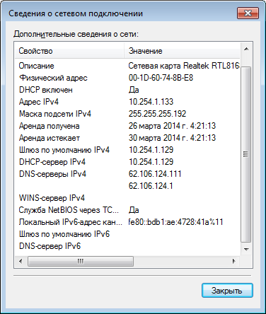

Slide 37
Пример получения адреса
Предположим, клиент ещё не имеет собственного IP-адреса, но ему известен его предыдущий адрес - 192.168.1.100.
1. Обнаружение (DHCPDISCOVER) – широковещательный запрос по всей сети с целью обнаружить доступные DHCP-серверы.
IP-адрес источника: 0.0.0.0
IP-адрес назначения: 255.255.255.255
chaddr: MAC-адрес клиента
Опции: 192.168.1.100
2. Предложение (DHCPOFFER) – сервер определяет конфигурация клиента, например, согласен с прежним адресом. Клиент может получить несколько предложений от разных серверов.
yiaddr: 192.168.1.100
Опции: маска, адрес маршрутизатора, DNS-сервера
3. Запрос (DHCPREQUEST) – клиент выбирает одно из предложений и вновь отправляет сообщение, похожее на DHCPDISCOVER, но уже с указанием конкретного сервера.
Опции: + адрес DNS-сервера
4. Подтверждение (DHCPACK) – сервер подтверждает запрос, клиент настраивает свой сетевой интерфейс.

Slide 38
Эталонная модель взаимодействия открытых систем
(ЭМВОС, OSI – Open Systems Interconnection Basic Reference Model)
Уровни взаимодействия:
7. Прикладной
6. Представления
Программное обеспечение
5. Сеансовый
4. Транспортный
- промежуточный уровень
3. Сетевой
2. Канальный
Аппаратное обеспечение
1. Физический

Slide 39
Взаимодействие уровней
7A
Протокол 7
7B
Интерфейс 7A-6A
Интерфейс 7B-6B
...
...
...
2A
Протокол 2
2B
Интерфейс 1A-2A
Интерфейс 1B-2B
1A
Протокол 1
1B
Узел A
Узел B
Формализованные правила, определяющие последовательность и формат сообщений, которыми обмениваются сетевые компоненты, лежащие на одном уровне, но в разных узлах, называются протоколом
Интерфейс определяет последовательность и формат сообщений, которыми обмениваются сетевые компоненты, лежащие на соседних уровнях в одном узле.
Иерархически организованный набор протоколов, достаточный для организации взаимодействия узлов в сети, называется стеком протоколов.

Slide 40
Стек протоколов TCP/IP
OSI
TCP/IP
Протоколы
5. Прикладной
DNS, HTTP (WWW), FTP, SMTP, TFTP, NFS,...
7. Прикладной
6. Представления
5. Сеансовый
4. Транспортный
TCP
UDP
4. Транспортный
3. Сетевой
ARP, RARP
ICMP
IGMP
RIP, OFSP, BPG
3. Сетевой
IP
2. Звена данных
Протоколы определяются технологией сети
2. Канальный
1. Физический
1. Физический

Slide 41
Структура пакета
Преамбула - стартовый бит или комбинация битов
Адрес (идентификатор) получателя
Адрес (идентификатор) отправителя
Стоповая комбинация
Служебная информация
Контрольная сумма
Поле данных
Заголовок
Header
Данные
Data
Трейлер
Trailer
Инкапсуляция пакетов
H3
Данные 3
T3
Пакет 3 уровня
H2
Данные 2
T2
Пакет 2 уровня
H1
Данные 1
T1
Пакет 1 уровня
Данные

Slide 42
Сессия передачи данных
Передатчик
Приемник
Запрос соединения
Подтверждение готовности
Пакет 1
Подтверждение 1
Пакет 2
Подтверждение 2
Пакет 3
Подтверждение 3
Завершение соединения

Slide 43
Транспортный уровень (инкапсуляция)
Транспортный уровень обеспечивает соединение между прикладными программами. На передающей станции транспортный уровень разбивает поток на транспортабельные единицы, нумерует их и посылает их один за другим.
Хост А
Процесс
Данные (сообщение)
Заголовок1
Часть 1
Заголовок2
Часть 2
Заголовок3
Часть 3
IP-заголовок
IP-данные
Сеть
Заголовок
Данные кадра

Slide 44
Транспортный уровень (деинкапсуляция)
На приемном конце транспортный уровень собирает все различные блоки, принадлежащие к одной и той же прикладной программе, проверяет их и те, которые свободны от ошибок, передает дальше или доставляет к прикладной программе в виде потока. После того как будет передан весь поток, транспортный уровень завершает соединение.
Процесс
Хост B
Данные (сообщение)
Заголовок1
Часть 1
Заголовок2
Часть 2
Заголовок3
Часть 3
IP-заголовок
IP-данные
Сеть
Заголовок
Данные кадра

Slide 45
Основные протоколы транспортного уровня
UDP | TCP
Отправка дейтаграмм без установления соединения | Отправка потока данных с установлением логического соединения
Ненадежный (контроль доставки дейтаграмм перекладывается на прикладную программу, возможны потери, ошибки и дублирование) | Надежный (контролирует полную доставку всех данных потока)
Неупорядоченность (пакеты могут быть получены не в том порядке, в каком они были отправлены) | Упорядоченность (поступившие пакеты упорядочиваются перед передачей приложению)
Легковесность (небольшой служебный трафик) | Тяжеловесность (дополнительный трафик для установления соединения и контроля доставки пакетов)
Быстрая доставка данных | Ожидание доставки всех отправленных данных приводит к задержкам
Может создавать широковещательную рассылку | Широковещательная рассылка невозможна

Slide 46
Порт
Порт – это уникальный 16-битный номер (идентификатор) от 0 до 65 535, назначаемый каждому приложению для приема/передачи данных.
Каждый порт может быть занят только одной программой, и в этот момент не может использоваться другой программой. Но порты TCP не пересекаются с портами UDP. То есть, передача через порт 1234 по протоколу TCP не будет мешать обмену по UDP через порт 1234.
Порт сервера и клиента при передаче не обязаны совпадать.
Типы портов:
0 – зарезервирован (указывается как порт отправителя, если обратной передачи данных не предусмотрено);
1.. 1023 – закрепленные порты - общеизвестные службы (почта, HTTP и др.);
1024.. 49 151 – регистриуемые порты - зарегистрированные IANA службы ;
49 152.. 65 535 – динамические порты, могут использоваться любыми программами для любых целей. Чаще всего выбирается случайно.
В Windows перечень портов для общеизвестных и зарегистрированных служб хранится в файле %SystemRoot%\system32\drivers\etc\services.
В сочетании с IP-адресом порт обычно записывается через двоеточие:
127.0.0.1:8080 192.169.1.10:51076

Slide 47
Система доменных имен (DNS)
Domain Name System позволяет вместо числовых IP-адресов использовать более понятные человеку символьные имена хостов.
Одному доменному имени может соответствовать несколько IP-адресов, и наоборот.
sagmu.ru
semenychev.ru
46.20.71.169
ns.sagmu.ru
globmedia.ru
91.231.84.106
moodle.sagmu.ru
46.20.71.172
www.uprava.net
...
isu.smim.ru
80.249.164.74
93.158.134.11
yandex.ru
www.yandex.ru
213.180.193.11
ya.ru
213.180.204.11
yandx.ru
87.250.250.3
...
...

Slide 48
Иерархия доменных имен
0 уровень (корень)
.
1 уровень
com
org
edu
ru
ua
uk
2 уровень
wikipedia
sagmu
smim
3 уровень
ru
en
de
www
moodle
mail
ns
www
Домен (domain – область) – ветвь иерархии, со всеми подчиненными поддоменами.
Полностью определенное доменное имя (FQDN, Fully Qualified Domain Name) – завершается нуль-меткой корня (пустой домен):
dom.sagmu.ru. www.google.com. myhost.org.
Частично определенное доменное имя:
dom dom.sagmu sagmu.ru google.com

Slide 49
Домены верхнего уровня
Классификация |  | Метка | Описание
Родовые – определяют тип хоста по его роду деятельности, метка обычно состоит из трех букв. | Неспонсируемые | com | коммерческие организации
 |  | net | центры поддержки сетей
 |  | org | некоммерческие организации
 |  | info | информационные сайты
 | Спонсируемые | int | международные организации
 |  | eco | связанные с экологией
 |  | post | почтовые организации
 | Ограниченного пользования | gov | правительственные учреждения
 |  | edu | образовательные учреждения
Зарезервированные |  | example | для примеров в документации и тестирования
 |  | test
 |  | invalid
 |  | localhost | =127.0.0.1
Национальные – определяют размещение хоста, метка обычно состоит из двух букв. |  | ru, рф | Россия
 |  | su | СССР
 |  | ua, укр | Украина
 |  | kz | Казахстан
 |  | de | Германия
 |  | uk, gb | Великобритания

Slide 50
Правила записи доменных имен
В доменных именах разрешено использовать только 26 символов латинского алфавита (без различения заглавных и строчных букв), арабские цифры 0-9 и дефис.
Максимальный уровень доменного имени - 127. Максимальная длина метки каждого уровня – 63 символа.
«Последний домен рунета»:
zzzzzzzzzzzzzzzzzzzzzzzzzzzzzzzzzzzzzzzzzzzzzzzzzzzzzzzzzzzzzzzz.ru
Для использования национальных символов в DNS-именах они преобразуются в Punicode («пьюникод»).
Запись имени в Punicode начинается с символов xn--.
проверка.ru xn--80adjurfhd.ru
проверка.рф xn--80adjurfhd.xn--p1ai
Преобразование символов неоднозначно, зависит от их последовательности:
д d1a
п o1a
дп d1aw
дпд d1aa6a

Slide 51
DNS-сервер
Преобразование DNS-имен в IP-адреса и обратно осуществляется DNS-серверами. Соответствия хранятся в хост-файле. Каждый DNS-сервер отвечает за определенную зону доменных имен.
Пример распознавания имени:
А → 1: test.example.com?
1 → 2: test.example.com?
за .com отвечает сервер 3
2 → 1: см. сервер 3
1 → 3: test.example.com ?
за example.com отвечает сервер 4
3 → 4: test.example.com ?
200.31.6.17 test.example.com
4 → 3: 200.31.6.17
3 → 1: 200.31.6.17
1 → А: 200.31.6.17
DNS-сервер 2
DNS-сервер 3
2.
3.
4.
7.
5.
6.
DNS-сервер 1
1.
8.
DNS-сервер 4
DNS-клиент А
Делегирование полномочий сервера – сервер передает часть своих полномочий (за часть зоны) серверу более низкого уровня.
Рекурсивное и итерационное распознавание – обязан ли сервер выдать готовый ответ или сообщить, к кому за ним обратиться.

Slide 52
Динамический DNS
IP-адреса хостов могут изменяться, в то время как их DNS-имена остаются постоянными.
Кэширование адресов – для ускорения поиска и снижения трафика DNS-сервера на некоторое время (TTL) сохраняют полученную от других серверов информацию в кэше.
Round Robin DNS (RR DNS) – метод распределения нагрузки между несколькими идентичными серверами.
Например, dsn1.example.ru обслуживается тремя реальными серверами 220.1.1.1; 220.1.1.2; 220.1.1.3; 220.1.1.4
Первый запросивший IP-адрес получит ответ 220.1.1.1, второй 220.1.1.2, третий 220.1.1.3, четвертый 220.1.1.4, пятый 220.1.1.1 и т.д. по кругу.
Может использоваться и некруговая система. В некоторых случаях учитывается близость сервера и клиента или загруженность серверов.

Slide 53
Распределение имен
Первичный сервер (master) – может создавать и изменять хост-файл зоны, за которую он отвечает. Обычно в зоне существует только один первичный сервер.
Вторичный сервер (slave) – только хранит и распространяет информацию из хост-файла, которую ему сообщает первичный сервер. Вторичных серверов может быть очень много, они позволяют разгрузить первичный сервер.
Корневой сервер – отвечает за корневую зону.
Общеупотребительных корневых серверов в мире всего 13, их доменные имена находятся в зоне root-servers.net: a.root-servers.net, b.root-servers.net, …, m.root-servers.net.
Также существуют локальные и альтернативные корневые сервера.
За распределение доменных имен отвечает организация ICANN. Она администрирует общеупотребительные DNS-сервера.

Slide 54
nslookup
Системная утилита для dns-запросов.
nslookup google.com
Server: ns2.smr.aist.net.ru
Address: 62.106.124.111
Non-authoritative answer :
Name: google.com
Addresses: 2a00:1450:4010:c04::64
173.194.47.198
173.194.47.199
173.194.47.200
173.194.47.201
173.194.47.206
173.194.47.192
173.194.47.193
173.194.47.194
173.194.47.195
173.194.47.196
173.194.47.197
nslookup sagmu.ru ns.sagmu.ru
Server: UnKnown
Address: 46.20.71.169
Name: sagmu.ru
Address: 46.20.71.169
nslookup sagmu.ru
Server: ns2.smr.aist.net.ru
Address: 62.106.124.111
Non-authoritative answer:
Name: sagmu.ru
Address: 46.20.71.169

Slide 55
Файл hosts
Ручная настройка DNS выполняется с помощью редактирования системного файла hosts.
В Windows он находится в %SystemRoot%\system32\drivers\etc\hosts, но это расположение может быть изменено через реестр.
Структура записи в файле:
адрес доменное имя #комментарий
127.0.0.1 localhost #IPv4
::1 localhost #IPv6
При распознавании dns-имени система в первую очередь обращается к файлу hosts, и лишь потом запрашивает dns-сервер.
Исключение – работа через прокси (в этом случае распознавание имен осуществляется proxy-сервером).
Файл hosts обычно редактируются в следующих целях:
ускорение работы и снижение нагрузки на сервер;
перенаправление запросов к локальным ресурсам в обход глобального соединения;
фильтрация нежелательных ресурсов;
злонамеренные цели.

Slide 56
URL
Uniform Resource Locator — единообразный локатор (определитель местонахождения) ресурса. Это основной способ определения расположения ресурсов в WWW.
<схема>://<логин>:<пароль>@<хост>:<порт>/<путь>?<параметры>#<якорь>
схема схема обращения к ресурсу (обычно сетевой протокол – http, ftp, mailto, file)
хост полное имя хоста в системе DNS или IP-адрес в десятичной форме
путь уточняющая информация о месте нахождения ресурса (зависит от протокола, обычно путь к файлу на сервере)
параметры строка запроса с передаваемыми на сервер параметрами (разделитель - знак &)
?параметр_1=значение_1&параметр_2=значение_2&параметр3=значение_3
якорь позволяет ссылаться на некоторую часть (раздел) открываемого документа (в HTML задается тэгом <a name=“имя_якоря”>)
http://ru.example.org/mypage.htm#article2 http://en.example.org:80/Special:Search?search=train&go=Go
ftp://myname:mypass@myhost.com:21/etc/motd
file://vms.myhost.edu/disk$user/my/notes/note123.txt

Slide 57
Кодирование URL
В URL разрешено использовать лишь ограниченный набор ASCII-символов: латинские буквы, цифры и некоторые знаки препинания.
Недопустимые символы представляются в виде «percent‐encoding»: знак % и шестнадцатеричный код (2 hex-символа = 1 байт).
Например:
пробел → %20
! → %21
% → %25
* → %26
Символы нелатинского алфавита представляются в кодировке Юникод (UTF-8). Но в ней символы кодируются 2 байтами (4 hex-цифры):
М → %D0%9C
и → %D0%B8
к → %D0%BA
http://ru.wikipedia.org/wiki/Микрокредит
→
http://ru.wikipedia.org/wiki/%D0%9C%D0%B8%D0%BA%D1%80%D0%BE%D0%BA%D1%80%D0%B5%D0%B4%D0%B8%D1%82

Slide 58
Нормализация URL
Адрес одной и той же страницы может быть представлен разными URL. Для однозначности веб-серверы, а также поисковые системы преобразуют URL к нормальному (каноническому) виду.
Нормализации, сохраняющие исходное написание
Конвертация в нижний регистр:
HTTP://www.Example.com/ → http://www.example.com/
Перевод в верхний регистр управляющих конструкций:
http://www.example.com/a%c2%b1b → http://www.example.com/a%C2%B1b
Перекодировка управляющих конструкций в явные символы:
http://www.example.com/%7Eusername/ → http://www.example.com/~username/
Удаление порта по умолчанию:
http://www.example.com:80/bar.html → http://www.example.com/bar.html
Нормализация с частичным сохранением исходного написания
Добавление конечного слеша (но нет способа узнать, включает ли URL путь к директории):
http://www.example.com/alice → http://www.example.com/alice/
Удаление сегментов-точек:
http://www.example.com/../a/b/../c/./d.html → http://www.example.com/a/c/d.html
P1/index1.html
../image/ris_5.gif

Slide 59
Нормализация URL (продолжение)
Нормализации, изменяющие написание
Замена IP адреса именем домена:
http://208.77.188.166/ → http://www.example.com/
Удаление или добавление «www» как элемента верхнего доменного уровня.
http://www.example.com/ → http://example.com/
Удаление неиспользуемых переменных в запросе:
http://www.example.com/display?id=123&fakepar=1 → http://www.example.com/display?id=123

Slide 60
URL или URI?
В настоящее время чаще говорят не про URL, а про URI (Uniform Resource Identifier) — унифицированный (единообразный) идентификатор ресурса.
URI = URL / URN
URN (Uniform Resource Name) — единообразное название (имя) ресурса. В отличие от URL, не указывает местоположение ресурса, а только позволяет его идентифицировать. Примеры:
URN книги, идентифицируемой номером ISBN
urn:isbn:5170224575
URN технической спецификации RFC 3406 организации «IETF»
urn:ietf:rfc:3406
URN конкретного файла MP3, идентифицируемого хэш-кодом по алгоритму SHA1
urn:sha1:YNCKHTQCWBTRNJIV4WNAE52SJUQCZO5C
URL = URI + DNS
Кроме того, существует IRI (International Resource Identifier) - международных идентификаторов ресурсов, в которых можно было бы без проблем использовать символы Юникода, и которые поэтому не ущемляли бы права других языков.

Slide 61
Всемирная паутина (WWW)
World Wide Web (WWW, всемирная паутина, веб) – это общемировое хранилище данных, распространяемых через сеть Интернет.
WWW ≠Интернет
Интернет – это глобальная сеть, а WWW – это распространяемые в ней ресурсы, в первую очередь сайты.
Большая часть ресурсов WWW - это гипертекст. Гипертекст – это система текстовых документов (страниц), связанных между собой с помощью ссылок. Гипертексты создаются с помощью языка HTML.
К другим ресурсам WWW (гипермедиа) относятся изображения, аудио, видео и т.п., а также приложения, и базы данных.
Ресурсы WWW могут быть пассивными и активными. К активным ресурсам относятся форумы, социальные сети, интернет-магазины, блоги, wiki-проекты, чаты и др.

Slide 62
Архитектура WWW
Всемирная паутина построена на клиент-серверной технологии. Клиент и сервер – это программы, запущенные на компьютерах, подключенных к Интернет. Между собой они общаются по протоколу HTTP.
Всемирную паутину образуют миллионы веб-серверов сети Интернет, расположенных по всему миру.
Один из наиболее распространенных серверов на сегодняшний день – бесплатный Apache 2.2.
Задачи веб-клиента (браузера):
отправка запросов и получение ответов от сервера по протоколам прикладного уровня (HTTP, FTP, SMPT и др.);
интерпретация полученных ответов и представление в доступном для пользователя виде (HTML, JavaScript, сохранение файлов и др.);
дополнительные функции – история, кэш, cookies, хранение пользовательских настроек, анализ страниц и др.
Наиболее распространенные браузеры: Google Chrome, Internet Explorer, Mozilla Firefox, Opera, Safari.

Slide 63
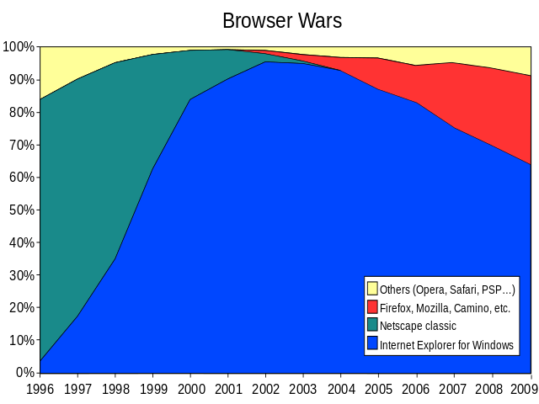
Войны браузеров
Россия
Мир

Slide 64
Веб-страница
Гипертекстовый документ, являющийся WWW-ресурсом и доступный для просмотра через веб-браузер.
Информационно значимое содержимое веб-страницы обычно называется контентом.
Сайт = множество страниц,
связанных через ссылки,
с общим дизайном,
с общим доменным именем.
Статические страницы с фиксированным содержанием, которое сохраняется в сервере. Клиент получает просто копию файла. (HTML, CSS)
Динамические страницы не существуют заранее в виде готового файла. Создается веб-сервером каждый раз, когда клиент запрашивает документ. Сервер получает входные данные от клиента с помощью форм. (CGI, PHP, ASP.NET).
Активные страницы включает программы и активные элементы, обрабатывающиеся на стороне клиента, в браузере. (JavaScript, Flash).

Slide 65
Cookies
Куки, «плюшки», «печеньки» - небольшой фрагмент данных, отправленный веб-сервером и хранимый на компьютере пользователя.
Браузер всякий раз при попытке открыть страницу соответствующего сайта пересылает этот фрагмент данных веб-серверу в виде HTTP-запроса. Применяется для сохранения данных на стороне пользователя, на практике обычно используется для:
аутентификации пользователя;
хранения персональных предпочтений и настроек пользователя;
отслеживания состояния сессии доступа пользователя;
ведения статистики о пользователях.
Срок хранения куки истекает в следующих случаях:
В конце сессии (например, когда браузер закрывается), если куки не являются постоянными.
Дата истечения была указана и срок хранения вышел.
Браузер удалил куки по запросу пользователя.

Slide 66
Протокол HTTP
HyperText Transfer Protocol - протокол передачи гипертекста.
Основным объектом манипуляции в HTTP является ресурс, на который указывает URI в запросе клиента. Обычно это хранящиеся на сервере файлы, но могут быть логические объекты, записи БД или что-то абстрактное.
Пример HTTP-запроса от клиента:
GET /user/bin/image1/ HTTP/1.1
Accept: image/gif, image/jpeg
User-Agent: MyBrowser/0.1
Host: www.example.net
<пустая строка>
Пример HTTP-отклика от сервера:
HTTP/1.1 200 OK
Date: Mon,07-Jan-12 13:15:14 GMT
Server: Challenger
Content-length: 2048
<двоичное содержимое файла>

Slide 67
Соединение HTTP
Обмен сообщениями между клиентом и сервером идёт по обыкновенной схеме «запрос-ответ».
HTTP не сохраняет своего состояния. Т.е. каждая фаза «запрос-ответ» происходит так, как будто она единственная.
Клиент и сервер могут сохранять сведения, ранее полученные по HTTP, но протокол работает так, как будто это не предусмотрено. Все необходимые сведения повторяются в каждом запросе и ответе (поддерживаемые форматы файлов, дата последнего обновления и т.п.).
Браузеры обычно открывают и закрывают соединение для каждого запроса (непродолжительное соединение).
Но HTTP реализуется через протокол TCP, предназначенный для продолжительного соединения, т.е. отправки нескольких запросов в течение одной сессии.
Поэтому в последних версиях HTTP включена поддержка продолжительных (keep-alive) соединений. Это возможно, если и клиент, и сервер их поддерживают.

Slide 68
HTTP-сообщение
И запрос, и ответ имеют одинаковую структуру:
Стартовая строка
Заголовки
Тело запроса
Стартовая строка запроса:
Метод URI HTTP/Версия
GET /index.htm HTTP/1.0
POST /pic/img001.gif HTTP/1.1
Стартовая строка ответа:
HTTP/Версия КодСостояния Пояснение
HTTP/1.0 200 OK
Версии HTTP: 0.9, 1.0, 1.1. Могут не совпадать у клиента и сервера.

Slide 69
Методы HTTP
Назначение запроса. Чувствительны к регистру символов.
Все HTTP-серверы должны поддерживать как минимум два метода:
HEAD – запрос сведений о файле без отправки содержимого
GET – запрос на отправку файла с сервера
Другие методы:
OPTIONS – узнать возможности сервера (вместо URI пишется *)
OPTIONS * HTTP/1.1
POST – передача пользовательских файлов на сервер (комментарии в блогах, сообщения на форумах и т.д.)
PUT – загрузка файлов с клиента на сервер
PATCH – обновление уже существующего файла без полной его передачи
DELETE – удаление ресурса
Можно использовать собственные методы в виде любой последовательности символов, кроме управляющих и разделителей.

Slide 70
Коды состояния
Сообщают о результатах запроса. Записываются в виде трех арабских цифр.
Используется пять классов:
1xx Informational – информационный
100 Continue («продолжить»); 102 Processing («идёт обработка»)
2xx Success – успех
200 OK («хорошо»); 202 Accepted («принято»); 206 Partial Content («частичное содержимое»)
3xx Redirection – перенаправление
301 Moved Permanently («перемещено постоянно»); 302 Moved Temporarily («перемещено временно»); 305 Use Proxy («использовать прокси»)
4xx Client Error – ошибка клиента
400 Bad Request («неверный запрос»); 403 Forbidden («запрещено»); 404 Not Found («не найдено»); 405 Method Not Allowed («метод не поддерживается»)
5xx Server Error – ошибка сервера
500 Internal Server Error («внутренняя ошибка сервера»); 503 Service Unavailable («сервис недоступен»); 504 Gateway Timeout («шлюз не отвечает»)

Slide 71
MIME
MIME (Multipurpose Internet Mail Extensions — многоцелевые расширения интернет-почты) — стандарт, описывающий передачу различных типов данных по электронной почте, а также по Интернету вообще.
MIME определяет механизмы для передачи разного рода информации внутри текстовых данных:
текст на языках, для которых используются кодировки, отличные от ASCII,
нетекстовый контент, такой как картинки, музыка, фильмы и программы.
В HTTP используются в первую очередь форматы MIME:
общий тип/подтип
text (text/html, text/plain, text/cmd, text/javascript)
application (форматы прикладных программ application/pdf, application/zip, application/octet-stream)
image (image/gif, image/jpeg, image/png)
audio (audio/mp4, audio/ogg)
video (video/mpeg, video/quicktime)
message (почтовое сообщение - message/http, message/partial)
model (3d-модели model/mesh)
multipart (несколько разных файлов multipart/mixed)

Slide 72
Пример запроса информации о документе
Запрос от клиента:
HEAD /user/bin/image1/ HTTP/1.1
Accept: */*
User-Agent: MyBrowser/0.1
Connection: Keep-Alive
<пустая строка>
Отклик от сервера:
HTTP/1.1 200 OK
Date: Sun,21-Apr-12 13:15:14 GMT
Server: Challenger
Mime-version: 1.0
Content-type: text/html
Content-length: 2048
<пустая строка>

Slide 73
Пример запроса HTML-документа
C: GET /test/test%202.htm HTTP/1.1
C: Accept: image/gif, image/x-xbitmap, image/jpeg, image/pjpeg, application/x-shockwave-flash, application/vnd.ms-excel, application/vnd.ms-powerpoint, application/msword, application/x-ms-application, application/x-ms-xbap, application/vnd.ms-xpsdocument, application/xaml+xml, */*
C: Referer: http://localhost/
C: Accept-Language: ru
C: Accept-Encoding: gzip, deflate
C: User-Agent: Mozilla/4.0 (compatible; MSIE 6.0; Windows NT 5.1; SV1; .NET CLR 2.0.50727; .NET CLR 3.0.04506.648; .NET CLR 3.5.21022)
C: Host: localhost
C: Connection: Keep-Alive
C:
S: HTTP/1.1 200 OK
S: Connection: Keep-Alive
S: Server: StudyWEB-Sever/1.0
S: Allow: HEAD, GET
S: Content-Length: 411
S: Content-Type: text/html
S:
S: <Содержимое файла "I:\web-сервер\home\localhost\test\test 2.htm“>

Slide 74
Запрос на докачку файла (частичный GET)
Запрос от клиента:
GET /conf-2009.avi HTTP/1.0
Host: example.org
Accept: */*
User-Agent: Mozilla/4.0 (compatible; MSIE 5.0; Windows 98)
Range: bytes=88080384-
Referer: http://example.org/
<пустая строка>
Отклик от сервера:
HTTP/1.1 206 Partial Content
Date: Thu, 19 Feb 2009 12:27:08 GMT
Server: Apache/2.2.3
Last-Modified: Wed, 18 Jun 2003 16:05:58 GMT
Accept-Ranges: bytes
Content-Range: bytes 88080384-160993791/160993792
Content-Length: 72913408
Connection: close
Content-Type: video/x-msvideo
<пустая строка>
<двоичное содержимое с 84-го мегабайта>

Slide 75
Преимущества и недостатки HTTP
Достоинства
Простота
Расширяемость
Распространенность
Недостатки
Отсутствие «навигации» (отображения структуры сайтов)
Отсутствие поддержки распределенности (возможности хранения и передачи файлов с нескольких серверов)

Slide 76
FTP
Протокол передачи файлов (File Transfer Protocol) – стандартный механизм для копирования файла от одного хоста другим через TCP-соединение.
FTP является одним из старейших прикладных протоколов, появившимся задолго до HTTP, в 1971г. Первые клиентские FTP-приложения были интерактивными инструментами командной строки.
Основная особенность FTP – использует два соединения между клиентом и сервером:
порт TCP 21 – передача команд управления
порт TCP 20 – передача данных
Т.е. FTP – внешнеполосной протокол (HTTP и большинство других – внутриполосные).
Соединение для передачи команд управления остается открытым в течение всего процесса.
Соединение передачи данных открывается командой для передачи каждого файла, и закрывается после завершения передачи.

Slide 77
Порядок установления соединений
Соединение для передачи команд управления
Сервер пассивно открывается, слушает заданный порт (21) и ждет клиента.
Клиент использует временный порт, и сессия активно открывается.
Соединение для передачи данных
Активный режим:
Клиент (не сервер) вызывает пассивное открытие кратковременного порта (слушает временный порт).
Клиент посылает номер этого порта серверу, используя команду PORT.
Сервер получает номер порта, вызывает активное открытие заданного порта 20 и получает номер временного порта.
Пассивный режим:
Клиент использует поток управления, чтобы послать серверу команду PASV.
Сервер сообщает клиенту свой IP-адрес и номер порта для передачи.
Клиент открывает поток данных с произвольного порта к полученному адресу и порту.

Slide 78
Пример активного соединения
Клиент
Сервер
Порт 21
Управляющее соединение
Порт 62010
Порт 21
Порт 63000
PORT 63000
Порт 62010
Порт 21
Порт 63000
Открытие соединения
Порт 20
Порт 63000
Передача данных
Порт 20

Slide 79
Пример пассивного соединения
Клиент
Сервер
Порт 21
Управляющее соединение
Порт 62010
Порт 21
PASV
Порт 62010
Порт 21
Порт 62010
192.168.254.253:53048
Порт 21
Открытие соединения
Порт 63000
Порт 53048
Порт 63000
Передача данных
Порт 53048

Slide 80
Аутентификация
Имя пользователя посылается серверу командой USER, а пароль - командой PASS.
Если предоставленная клиентом информация принята сервером, то сервер отправит клиенту приглашение и начинается сессия.
Анонимный FTP
Некоторые сайты имеют набор файлов, доступных для общего пользования. Чтобы иметь доступ к этим файлам, пользователю не нужна учетная запись или пароль. Вместо этого пользователь может использовать анонимность (anonymous) как пользовательское bvz-имя и гостевой (guest) пароль. Иногда пользователей просят прислать адрес их электронной почты вместо пароля, никакой проверки фактически не производится.
Доступ к системе пользователя очень ограничен. Некоторые сайты разрешают анонимным пользователям только поднабор команд.

Slide 81
Команды
Посылаются от FTP-процесса управления клиента.
Записываются в виде заглавных букв ASCII, могут сопровождаться аргументом.
Можно разделить команды на шесть групп:
команды доступа;
команды управления файлами;
команды форматирования данных;
команды определения порта;
команды передачи файла;
прочие команды.

Slide 82
Отклики
Состоит из трех цифр (xyz) и поясняющего текста.
Первая цифра определяет состояние команды:
1yz (положительный предварительный ответ). Сервер будет посылать другие отклики перед принятием другой команды.
2yz (положительный отклик завершения). Сервер будет принимать другую команду.
3yz (положительный промежуточный отклик). Команда принята, но нужна дальнейшая информация.
4yz (отклик отрицательного переходного завершения). Действие не произошло, но ошибка временная. Та же самая команда будет послана позднее.
5yz (отклик отрицательного постоянного завершения). Команда не принята и должна быть повторена позже.
Вторая цифра определяет тип ошибки:
x0z – Синтаксическая.
x1z – Информация.
x2z – Соединения.
x3z – Соответствует сообщениям об аутентификации пользователя и его правах.
x4z – Не определено.
x5z – Файловая система.
Третья цифра
Третья цифра обеспечивает дополнительную информацию.

Slide 83
Пример FTP диалога
S: 220 FTP server ready.
C: USER anonymous
S: 230 Login successful.
C: PASV
S: 227 Entering Passive Mode (192,168,254,253,233,92)
//Клиент должен открыть соединение на переданный IP
C: LIST
S: 150 Here comes the directory listing.
//Сервер передает список файлов в директории
S: 226 Directory send OK.
C: CWD incoming
S: 250 Directory successfully changed.
C: PASV
S: 227 Entering Passive Mode (192,168,254,253,207,56)
C: STOR gyuyfotry.avi
S: 150 Ok to send data.
//Клиент передает содержимое файла
S: 226 File receive OK.
C: QUIT
S: 221 Goodbye.

Slide 84
Безопасность
FTP передает имя пользователя, пароль и другую информацию в явном виде, т.е. является небезопасным.
«Безопасные FTP»:
FTPS – расширение FTP, позволяющее клиентам требовать шифрования FTP-сессии (команда AUTH TLS или FTPES). Сервер также может как отклонять, так и принимать соединения по обычному FTP (без шифрования).
SFTP (SSH File Transfer Protocol) – независимый от FTP протокол, хотя их команды похожи. Использует SSH (Secure Shell) шифрование, причем для всего соединения, всех команд и данных. Пользователи стандартного FTP не могут получить доступ к SFTP-серверу.
FTP через SSH-туннель – туннелирование обычной FTP-сессии. Довольно затруднено из-за двух каналов.
Аналогично FTPS, существует расширение HTTP для обеспечения безопасности - HTTPS.

Slide 85
Программное обеспечение
Большинство современных браузеров поддерживают извлечение файлов по ftp.
Синтаксис URI
ftp://[<пользователь>[:<пароль>]@]<хост>[:<порт>]/<путь>
Например:
ftp://public.ftp-servers.example.com/mydirectory/myfile.txt
ftp://user001:secretpassword@private.ftp-servers.example.com/mydirectory/myfile.txt
Полноценную поддержку ftp, а также sftp, ftps и др. поддерживают специализированные программы (FTP-клиенты):
FileZilla;
FTP Explorer;
FAR Manager;
SmartFTP;
и многие другие.

Slide 86
Схема обмена электронной почтой
Участники обмена:
Mail User Agent
Mail Submission Agent
Mail Transfer Agent
Mail eXchanger
Mail Delivery Agent
MUA
MUA
SMTP
POP/IMAP
Протоколы:
отправки писем:
SMTP
получения писем:
POP
IMAP
SMTP,
DNS
MSA
MTA
MX
MDA

Slide 87
Агент пользователя
В общем случае пользовательский интерфейс не является необходимым.
Основные функции почтового агента пользователя:
создание и оформление письма
  исходящий адрес, адреса отправки копий
  тема письма
  проверка орфографии
  расширенное форматирование (HTML)
  вложенные файлы
получение письма
создание ответного сообщения
пересылка полученного письма одному или нескольким адресатам
работа с почтовым ящиком
  сортировка писем по папкам
  фильтрация спама
  правила обработки писем
Наиболее известные почтовые клиенты:
The Bat!, MS Outlook, MS Outlook Express, Mozilla Thunderbird
Большое распространение имеют web-клиенты, отображаемые через браузер.

Slide 88
SMTP
Simple Mail Transfer Protocol — простой протокол передачи текстовых сообщений. Предназначен для передачи исходящей почты с использованием порта TCP 25.
SMTP — требующий соединения текстовый протокол, по которому отправитель сообщения связывается с получателем посредством выдачи командных строк и получения необходимых данных через надёжный канал (TCP-соединение).
SMTP-сессия состоит из команд, посылаемых SMTP-клиентом, и соответствующих ответов SMTP-сервера.
Сессия может включать ≥0 SMTP-операций (транзакций).
Письмо включает:
конверт (заголовок),
содержание письма (тело).

Slide 89
Пример SMTP-сессии
S:220 mail.company.tld ESMTP CommuniGate Pro 5.1.4i is glad to see you!
C:HELO
S:250 domain name should be qualified
C:MAIL FROM: <someusername@somecompany.ru>
S:250 someusername@somecompany.ru sender accepted
C:RCPT TO:<user1@company.tld>
S:250 user1@company.tld ok
C:RCPT TO: <user2@company.tld>
S:550 user2@company.tld unknown user account
C:DATA
S:354 Enter mail, end with "." on a line by itself
C:from: someusername@somecompany.ru
C:to: user1@company.tld
C:subject: тема
C: //
C:Hi!
C:.
S:250 769947 message accepted for delivery
C:QUIT
S:221 mail.company.tld CommuniGate Pro SMTP closing connection

Slide 90
Фазы передачи почты
Процесс передачи почтовых сообщений осуществляется в три фазы:
установление соединения
отклик сервера 220, 250
команда HELO
передача почты
команды MAIL FROM, RCPT TO, DATA
отклики сервера 250, 354
завершение соединения
команда QUIT
отклик 221

Slide 91
Адресация
Формат SMTP-адреса аналогичен DNS-адресации:
<имя_пользователя>@<имя_сервера>
За́пись MX (Mail eXchanger) — это один из типов записей в DNS, указывающий способ маршрутизации электронной почты.
MX-записи для данного домена указывают серверы, на которые нужно отправлять электронную почту, предназначенную для адресов в данном домене. Кроме того, MX-записи указывают приоритет каждого из возможных серверов для отправки.
Варианты отправки сообщений:
«один-к-одному»
«один-ко-многим»
«многие-к-одному»

Slide 92
ESMTP
SMTP поддерживает только отправку текстовых сообщений в ASCII, не поддерживает авторизацию.
Extended SMTP – обеспечивает дополнительные команды.
ESMTP-сессия начинается командой EHLO, на которую сервер должен ответить списком поддерживаемых расширений.
S: 220 mail.ru ESMTP Mon, 25 Jan 2010 19:10:14 +0300
C: EHLO StudyPost
S: 250-mx71.mail.ru Hello StudyPost [213.178.53.68]
S: 250-SIZE 31457280
S: 250-8BITMIME
S: 250-AUTH PLAIN LOGIN
S: 250 PIPELINING

Slide 93
Расширение MIME
Multipurpose Internet Mail Extensions (Многоцелевое расширение интернет-почты) — дополняющий протокол, позволяющий передавать сообщения, используя SMTP-данные, которые не имеют вид ASCII.
MIME определяет пять заголовков, которые могут быть дополнены к исходной секции заголовков SMTP для определения параметров преобразования:
MIME – Version 1.1
Content – Type: <type/subtype; parameters>
Content – Transfer – Encoding: <type>
  7bit: NVT ASCII
  8bit: ASCII
  base64: кодировка BASE 64
  binary: двоичные данные
  quoted-printable: для печати (смешанные ASCII и не-ASCII данные)
Content – Id: id=<content.id>
Content – Description: <description>
BASE 64 – это схема, позволяющая любую последовательность байт представить в виде печатных ASCII-символов.

Slide 94
Отправка сообщения с вложениями
C: DATA
S: 354 Enter message, ending with "." on a line by itself
C: From: kornast@mail.ru
C: Subject: тестирование программы
C: To: test5@mail.ru
C: MIME-Version: 1.0
C: Content-Type: multipart/mixed; boundary=MyMIMEBoundary
C: This is a multi-part message in MIME format.
C:
C: --MyMIMEBoundary
C: Content-Type: text/plain
C: Content-Transfer-Encoding: 8bit
C:
C:
C: Это тестовое письмо содержит два вложенных файла:
C: рисунок и текст.

Slide 95
Отправка сообщения с вложениями
C: --MyMIMEBoundary
C: Content-Type: application/octet-stream; name=attach.png
C: Content-Disposition: attachment; filename=attach.png
C: Content-Transfer-Encoding: base64
C:
C: <передача рисунка в кодировке base64>
C:
C: --MyMIMEBoundary
C: Content-Type: application/octet-stream; name=Приложение.txt
C: Content-Disposition: attachment; filename=Вложение.txt
C: Content-Transfer-Encoding: base64
C:
C: 6+7m5e3o5SDqIO/o8fzs8w==
C:
C: --MyMIMEBoundary--
C:
C: .
S: 250 OK id=1NZRW2-000Ioa-00

Slide 96
POP3
Post Office Protocol Version 3 - стандартный Интернет-протокол прикладного уровня, используемый для извлечения электронного сообщения с удаленного сервера по TCP/IP-соединению.
Сервер прослушивает порт 110.
POP поддерживает простые требования «загрузи-и-удали» для доступа к удаленным почтовым ящикам.
В протоколе POP3 предусмотрено 3 состояния сеанса:
Авторизация
  Клиент проходит процедуру аутентификации.
Транзакция
  Клиент получает информацию о состоянии почтового ящика, принимает и удаляет почту.
Обновление
  Сервер удаляет выбранные письма и закрывает соединение.

Slide 97
Пример POP3-сессии
S: <Сервер ожидает входящие соединения на порту 110>
C: <подключается к серверу>
S: +OK POP3 server ready 1896.697170952@dbc.mtview.ca.us
C: APOP mrose c4c9334bac560ecc979e58001b3e22fb
S: +OK mrose's maildrop has 2 messages (320 octets)
C: STAT
S: +OK 2 320
C: LIST
S: +OK 2 messages (320 octets)
S: 1 120
S: 2 200
S: .
C: RETR 1
S: +OK 120 octets
S: <сервер передаёт сообщение 1>
S: .
C: DELE 1
S: +OK message 1 deleted

Slide 98
Пример POP3-сессии
C: RETR 2
S: +OK 200 octets
S: <сервер передаёт сообщение 2>
S: .
C: DELE 2
S: +OK message 2 deleted
C: QUIT
S: +OK dewey POP3 server signing off (maildrop empty)
C: <закрывает соединение>
S: <продолжает ждать входящие соединения>

Slide 99
Варианты аутентификации
Команда | Аргументы | Возможные ответы
Аутентификация открытым текстом
USER | [имя] | +OK name is a valid mailbox -ERR never heard of mailbox name
PASS | [пароль] | +OK maildrop locked and ready -ERR invalid password -ERR unable to lock maildrop
Аутентификация с зашифрованным паролем
APOP | [имя] [digest] | +OK maildrop has n message -ERR password suplied for [имя] is incorrect
C: USER mrose
S +OK User accepted
C: PASS mrosepass
S +OK Pass accepted
C: APOP mrose c4c9334bac560ecc979e58001b3e22fb
S: +OK mrose's maildrop has 2 messages (320 octets)

Slide 100
Команды и ответы POP3
Имя | Аргументы | Возможные ответы
DELE | [сообщение] | +OK message deleted -ERR no such message
LIST | [сообщение] | +OK scan listing follows -ERR no such message
NOOP | — | +OK
RETR | [сообщение] | +OK message follows -ERR no such message
RSET | — | +OK
STAT | — | +OK a b
TOP | [сообщение] [количество строк] | +OK n octets -ERR no such message
QUIT | — | +OK

Slide 101
IMAP
Internet Message Access Protocol — протокол прикладного уровня для доступа к электронной почте.
Базируется на транспортном протоколе TCP и использует порт 143.
Текущая версия IMAP4.1
POP3 имеет ряд недостатков, и наиболее серьёзный из них — отсутствие возможностей по управлению перемещением и хранением сообщений на сервере. Сообщения, как правило, загружаются с почтового сервера все сразу, после чего они с сервера удаляются, то есть отсутствует возможность выбирать сообщения для получения.
Почтовая программа, использующая этот протокол, получает доступ к хранилищу корреспонденции на сервере так, как будто эта корреспонденция расположена на компьютере получателя. Электронными письмами можно манипулировать с компьютера пользователя (клиента) без постоянной пересылки с сервера и обратно файлов с полным содержанием писем.

Slide 102
Основные отличия POP3 и IMAP
При использовании POP3 клиент подключается к серверу только на промежуток времени, необходимый для загрузки новых сообщений. При использовании IMAP соединение не разрывается, пока пользовательский интерфейс активен, а сообщения загружаются только по требованию клиента. Это позволяет уменьшить время отклика для пользователей, в чьих ящиках имеется много сообщений большого объёма.
Протокол POP требует, чтоб текущий клиент был единственным подключенным к ящику. IMAP позволяет одновременный доступ нескольких клиентов к ящику и предоставляет клиенту возможность отслеживать изменения, вносимые другими клиентами, подключенными одновременно с ним.
Благодаря системе флагов, определенной в IMAP4, клиент может отслеживать состояние сообщения (прочитано, отправлен ответ, удалено и т. д.); данные о флагах хранятся на сервере.
Клиенты IMAP4 могут создавать, переименовывать и удалять ящики и перемещать сообщения между ящиками.

Slide 103
Атрибуты сообщений
UID
64-битовая последовательность, гарантирующая однозначную идентификацию сообщения в почтовом ящике. Чем позже сообщение пришло, тем больше его UID.
Порядковый номер сообщения
Порядковый номер сообщения в почтовом ящике начинается с 1. Каждое сообщение, начиная со второго, имеет порядковый номер ровно на 1 больше, чем предшествующее ему. В течение сессии допустимо изменение порядкового номера сообщения. Например, когда сообщение удаляется из почтового ящика, номера всех последующих сообщений изменяются.
Прочие атрибуты
время и дата получения сообщения
размер сообщения — число октетов в сообщении.
структура конверта сообщения.
структура тела сообщения

Slide 104
Флаги сообщения
Этот атрибут представляет собой список из нуля или более именованных лексем, соотнесённых с сообщением. Флаг устанавливается путём его добавления к этому списку и обнуляется путём его удаления. Флаг может быть постоянным или действующим только на время данной сессии.
Все системные флаги начинаются с символа \ :
\seen — сообщение прочитано
\answered — на сообщение отправлен ответ
\flagged — сообщение отмечено как «важное»
\deleted — сообщение отмечено как удаленное
\draft — сообщение отмечено как черновик
\recent — недавнее сообщение (впервые появилось в ящике в ходе текущей сессии)
Флаг может быть постоянным или действующим только на время данной сессии.

Slide 105
Взаимодействие сервера и клиента
Команды клиента
Любая команда клиента начинается с префикса-идентификатора (обычно короткая буквенно-цифровая строка, например, A0001, A0002), называемого меткой (tag). Для каждой команды клиент генерирует свою метку.
Клиент должен завершить отправку одной команды, прежде чем отправить другую.
Отклик сервера
Данные могут быть отправлены сервером в ответ на команду клиента или по собственной инициативе. Формат данных не зависит от причины отправки.
Отклик указывает на удачное/неудачное выполнение операции. Он использует ту же метку, что и команда клиента, запустившая процедуру. Таким образом, если осуществляется более чем одна команда, метка сервера указывает на команду, вызвавшую данный отклик. Имеется три вида отклика :
ok (успешное выполнение),
no (неудача),
bad (протокольная ошибка).
Данные, передаваемые сервером клиенту, а также статусные отклики, которые не указывают на завершение выполнения команды, имеют префикс * и называются непомеченными откликами.

